Slide 1
Выполнили: Мелков.В.А
Завьялов.Е.Е группа 2л21
Полярная система координат

Slide 2
Полярная система координат
Полярная система координат - двумерная система координат, в которой каждая точка на плоскости определяется двумя числами — полярным углом и полярным радиусом.

Slide 3
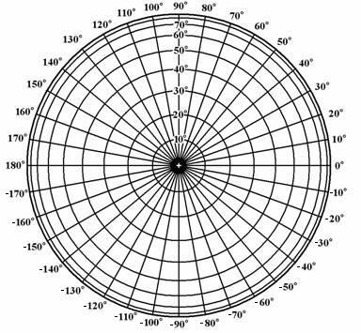
Полярная сетка, на которой отложено несколько углов с пометками в градусах.

Slide 4
Введение термина «полярные координаты» приписывают Грегорио Фонтано. В английский язык термин попал через перевод трактата Сильвестра Лакруа «Дифференциальное и интегральное исчисление», выполненного в 1816 году Джорджем Пикоком. Для трёхмерного пространства полярные координаты впервые предложил Алекси Клеро, а Леонардо Эйлер был первым, кто разработал соответствующую систему.

Slide 5
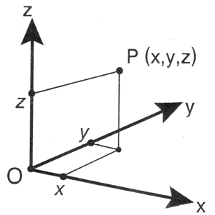
Графичское представление
Точка в полярной системе координат

Slide 6
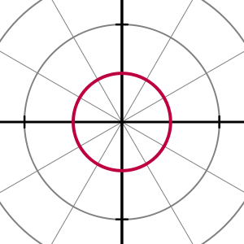
Окружность
Круг, заданный уравнением r(φ)=1

Slide 7
Общее уравнение окружности с центром в (r, θ) и радиусом имеет вид:
r²-rr₀cos(φ-θ)+r²₀=a²

Slide 8
Прямая
Радиальные прямые - те, которые проходят через полюс, определяются уравнением: φ=θ

Slide 9
Полярная роза
Полярная роза — известная математическая кривая, похожая на цветок с лепестками. Она может быть определена простым уравнением в полярных координатах:
r(φ) =acos(kφ-θ₀)

Slide 10
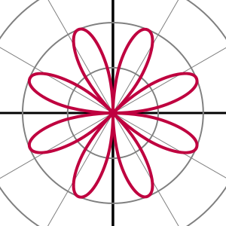
Полярная роза задана уравнением:
r(φ)=2sin4φ

Slide 11
Архимедова Спираль
Архимедова спираль названа в честь её изобретателя, древнегреческого математика Архимеда. Эту спираль можно определить с помощью простого полярного уравнения:
r(φ)=a+bφ

Slide 12
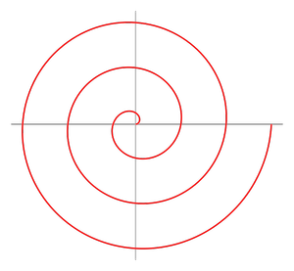
Одна из ветвей спирали Архимеда, задаваемая уравнением для
r(φ)=φ для 0<θ<6π

Slide 13
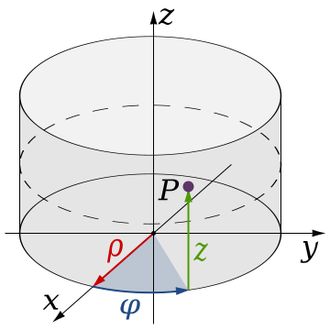
Цилиндрические координаты
Точка Р начертана в цилиндрической системе координат

Slide 14
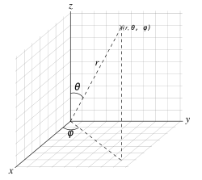
Сферические координаты

Slide 15
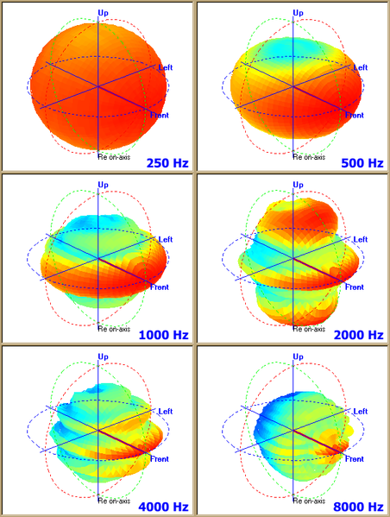
Фронт мощности звуковой волны промышленного громкоговорителя показан в сферических полярных координатах при шести частотах.

Slide 16
Спасибо за внимание!

